Slide 1

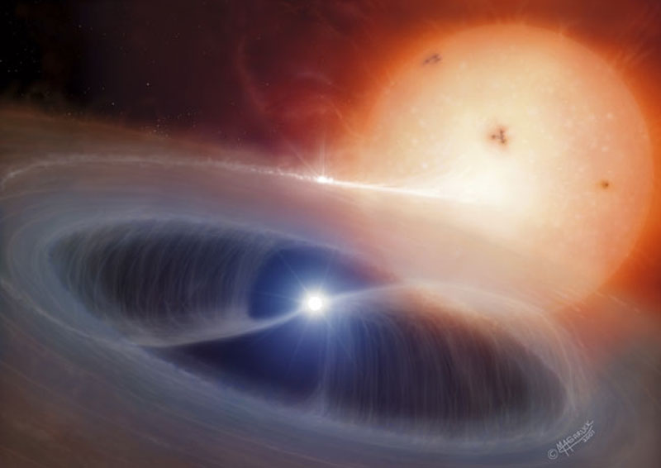
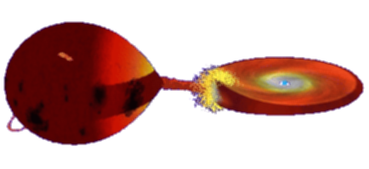
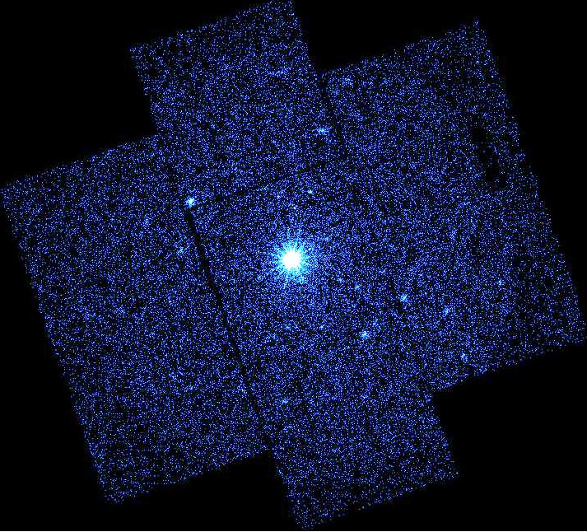
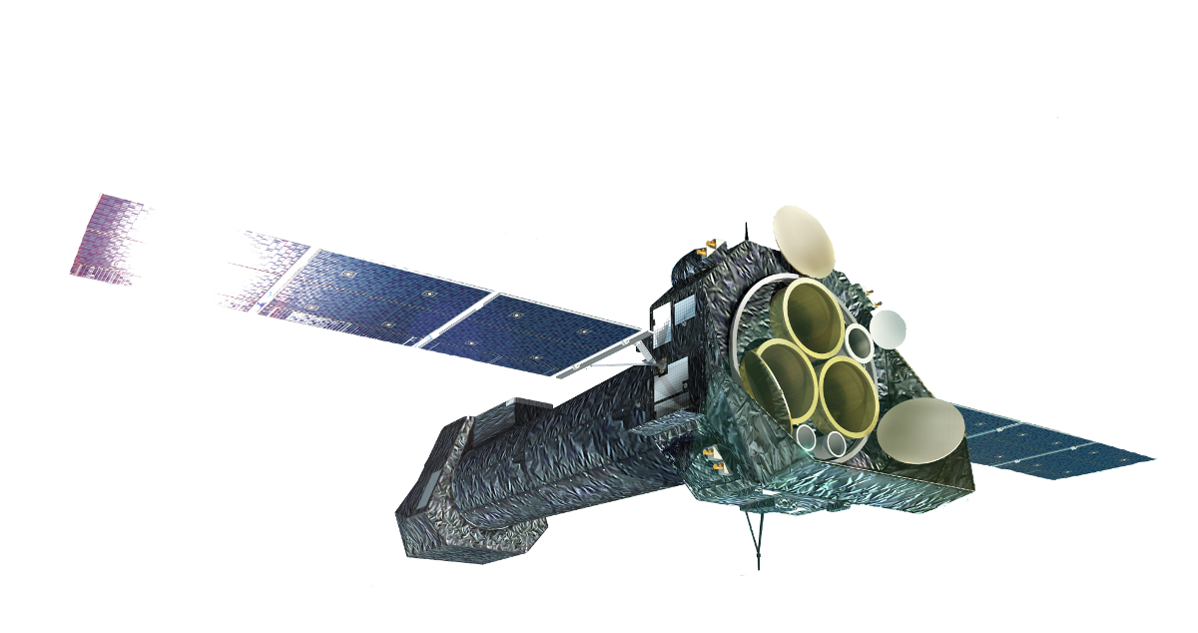
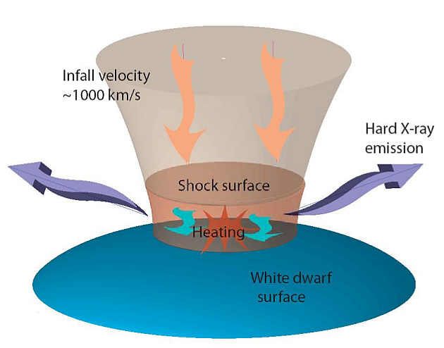
Obhajoba diplomovej práce
“Multiwavelength study of variable stars”
Matúš Kocka
vedúci práce Dr. Filip Hroch
oponent Dr. Rudolf Gális
Ústav Teoretickej Fyziky a Astrofyziky, Prírodovedecká Fakulta,
Masarykova Univerzita

Slide 2
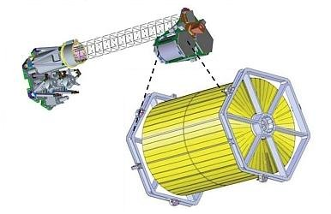
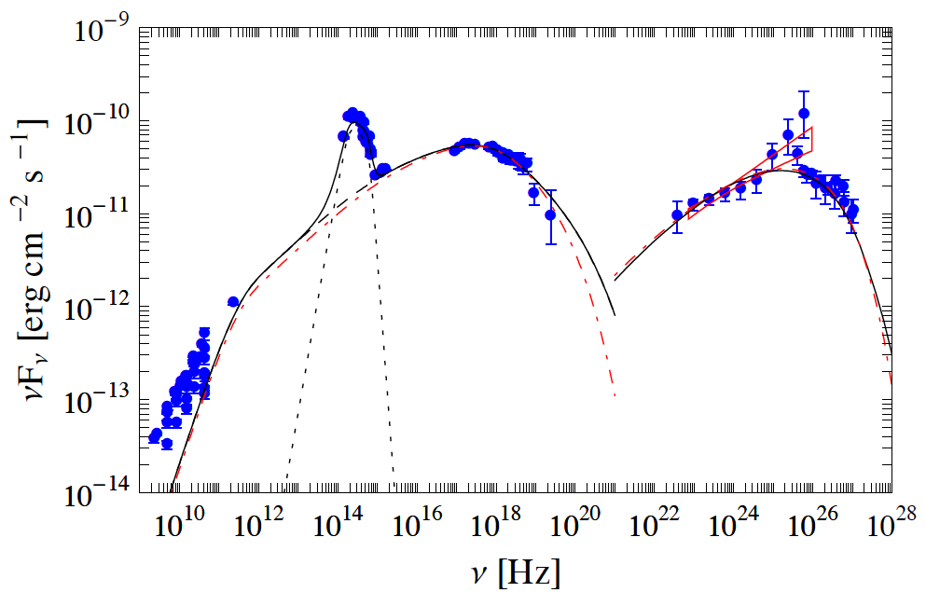
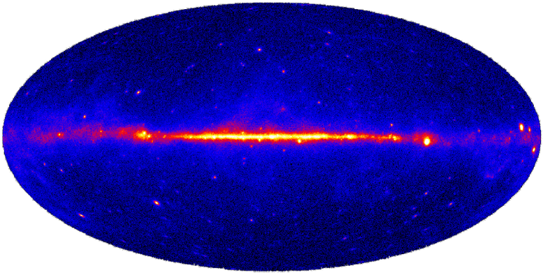
“High Energy Astrophysics”
Čierne diery, neutrónové hviezdy, AGN, supernovy, GRB,
vysokoenergetické kozmické žiarenie, neutrína ...
NASA NuSTAR
citlivý v oblasti 6-80keV
nustar.caltech.edu
Mrk 501 “SED”, získaná z multifrekvenčnej observačnej kampane 15.3.2009-1.8.2009
VERITAS.
NASA Fermi LAT: 2 ročná prehliadka oblohy
v 20MeV - 300GeV

Slide 3
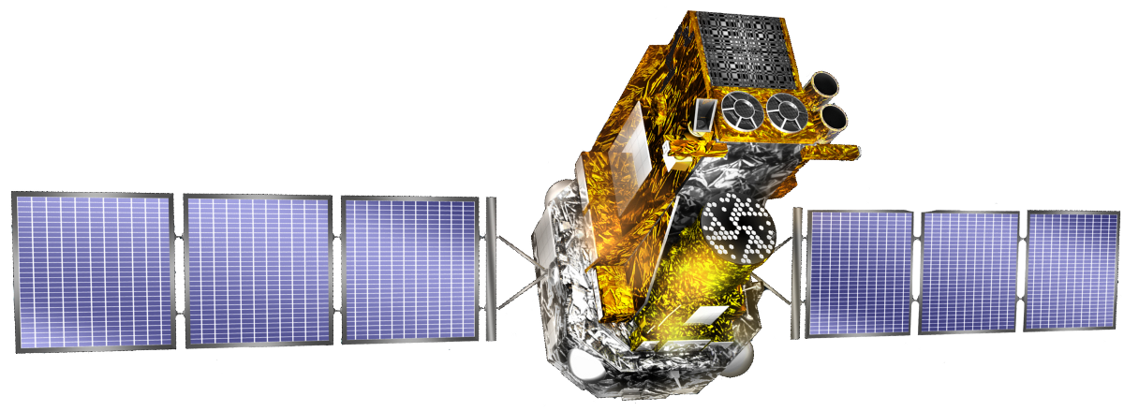
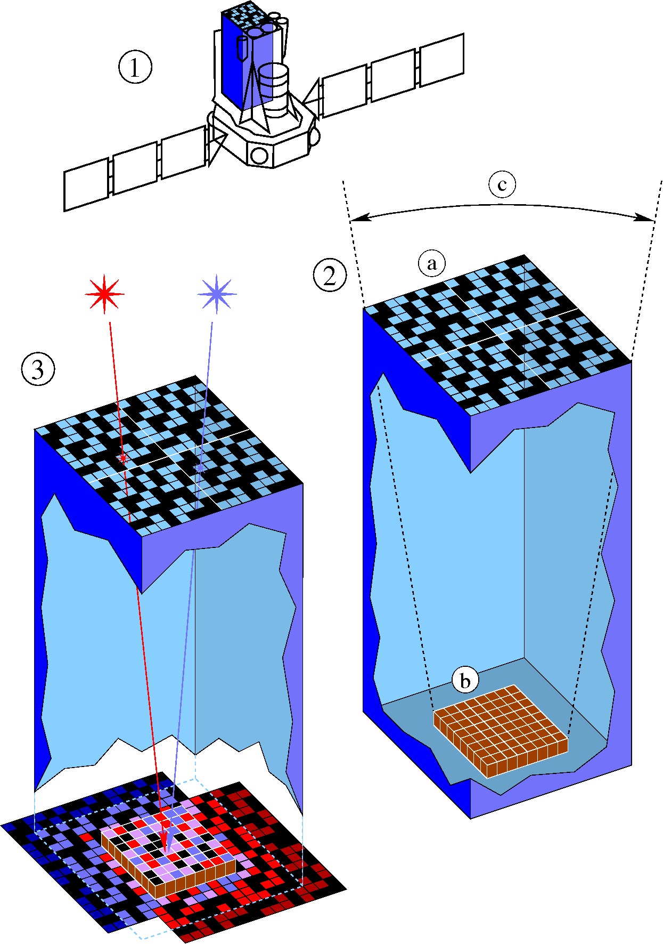
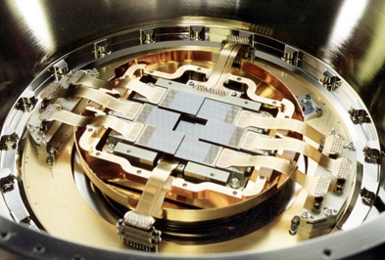
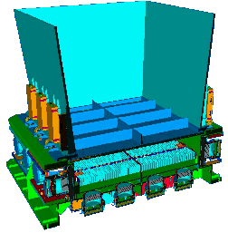
INTEGRAL, XMM - Newton
Problémy röntgenovej astronómie:
Málo fotónov
Zložité metódy fokusovania
So zvyšujúcou sa vlnovou dĺškou narastajúca
náročnosť detekovať fotóny.
Mäkký röntgen: 1-10 keV
XMM – Newton, MOS a PN kamery
Tvrdý röntgen až gamma: 20 – 200 keV
INTEGRAL/IBIS, ISGRI
Zdroj: ISDC, ESA
EPIC-MOS
ISGRI

Slide 4
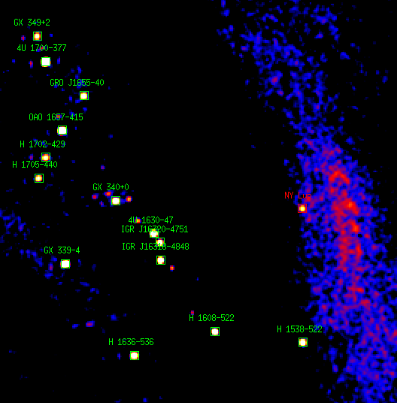
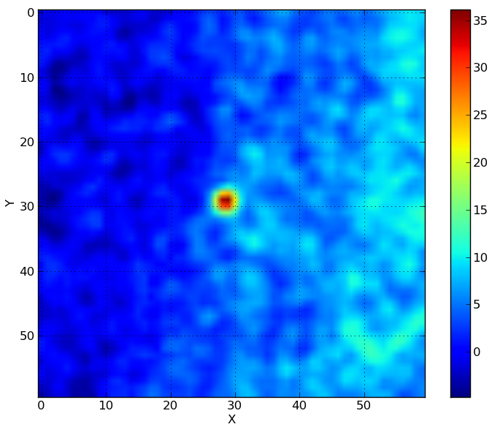
Obloha v X-ray
XMM/EPIC-MOS1 1-10 keV
INTEGRAL/IBIS 17-80 keV

Slide 5
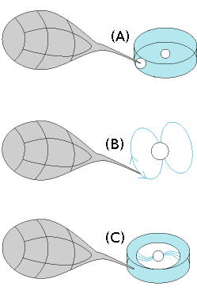
CV – hviezdy
Kataklyzmické premenné hviezdy:
5
Nemagnetické (A): B<10 G
Magnetické
Polary (B): B ~10 G – 10 G
Intermediálne polary (C): 10 G < B < 10 G
7
9
6
7
Charakteristiky:
Sekundarna zložka vypĺňa Rocheov lalok
Typicky málo hmotná G hviezda neskorého typu
Primárna zložka je WD ~0.8M⊙
Rôzne kataklyzmické udalosti, vzplanutia, etc.
Výrazné periodické, semi-periodické a neperiodické
variácie v jasnosti, nielen v optickej oblasti
Akréčny disk, horúca škvrna

Slide 6
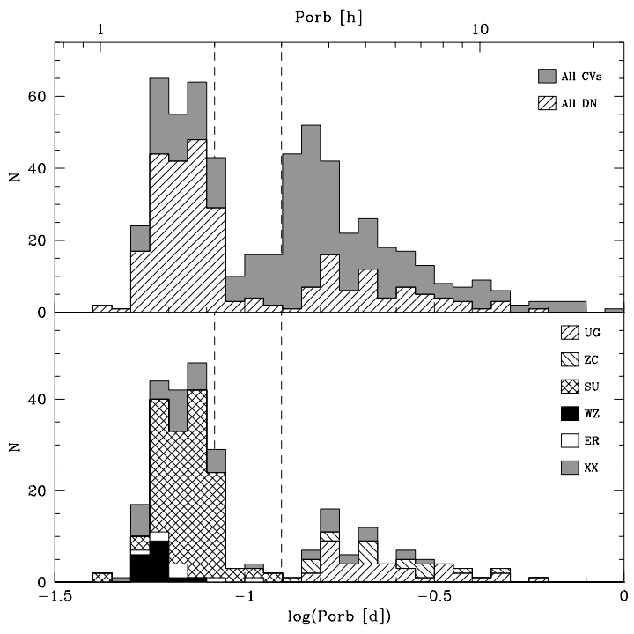
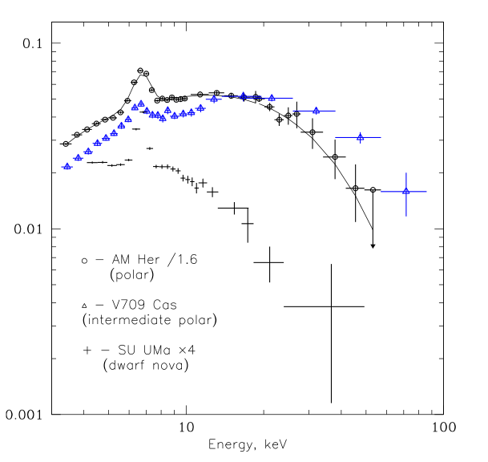
CV – hviezdy podľa orbitálnych periód
Distribúcia orbitálnych period známych CV:
U Gem (UG), Z Cam (ZC), SU UMa (SU),
WZ Sge (WZ), ER UMa (ER), neklas. (XX).
Čiarkovane je vyznačený 2-3h gap.
Aungwerojwit (2007)
Spektrum CV vo vysokých energiách.
Revnivtsev et. al. (2008)

Slide 7
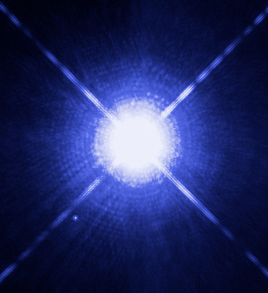
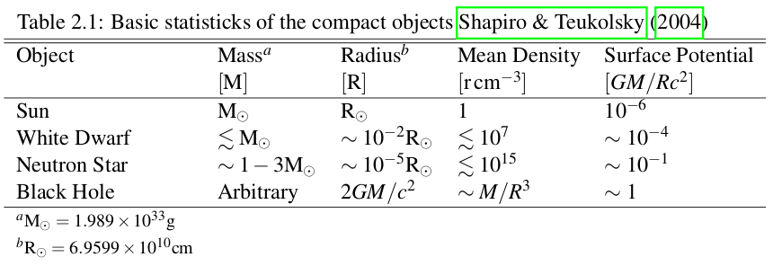





WD – Bieli trpaslíci
Bieli trpaslíci sa rodia, keď normálne hviezdy zomierajú
Už v nich neprebiehajú termonukleárne reakcie
Pomaly chladnú (ak nemajú nejaký prísun hmoty)
Tlak elektrónovo degenerovaného plynu pôsobí proti gravitácií
Existuje limitná hmotnosť, tzv. Chanrasekharov limit,
Ilustratívny odhad Chandrasekharovho limitu pomocou odhadu centrálneho tlaku WD:
s hustotou
Porovnáme s tlakom elektrónovo degenerovaného plynu:
Dostaneme odhad pre najväčšiu možnú hmotnosť:

Slide 8
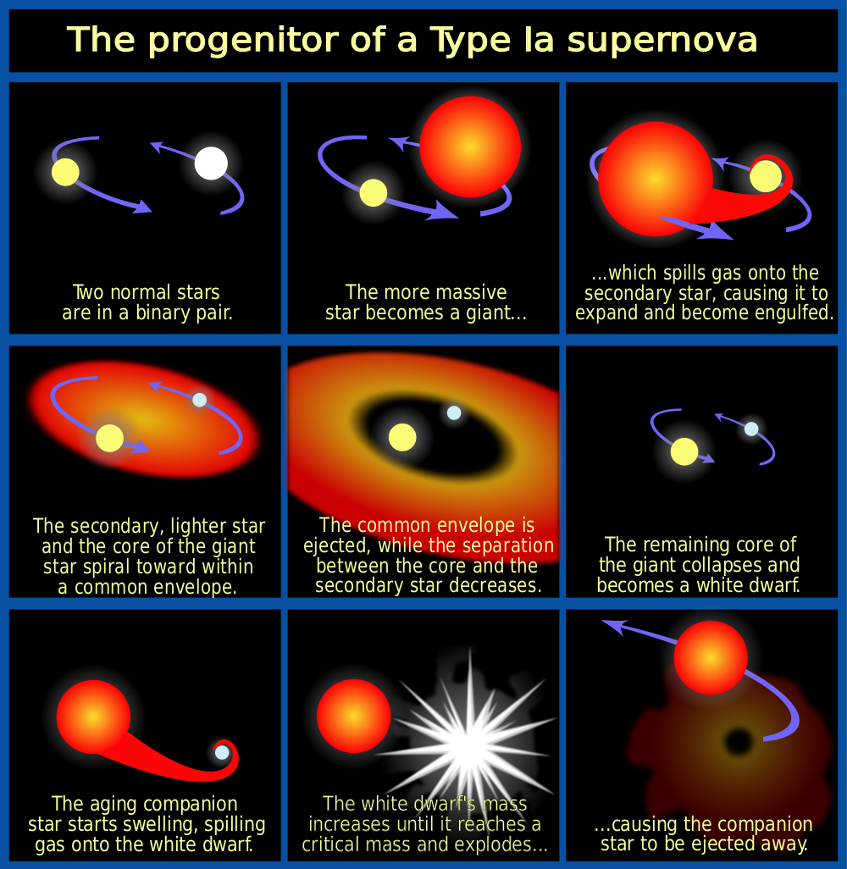

Slide 9
IP – Intermediálne polary a PSR región
Revnivtsev et. al. (2008)
Magnetické pole v IP je natoľko silné, že spôsobí deštrukciu vnútornej časti akréčneho disku.
Materiál následne padá po magnetických siločiarach v akejsi “akréčnej opone” na magnetické
póly trpaslíka.
Vytvára sa stacionárna šoková oblasť s teplotou > 10 keV
Táto oblasť “svieti” v tvrdom röntgene
Zabrzdený materiál postupne chladne a padá na povrch v tzv. PSR oblasti
Hlavným “chladiacim” mechanizmom je brzdné žiarenie (bremsstrahlung)

Slide 10
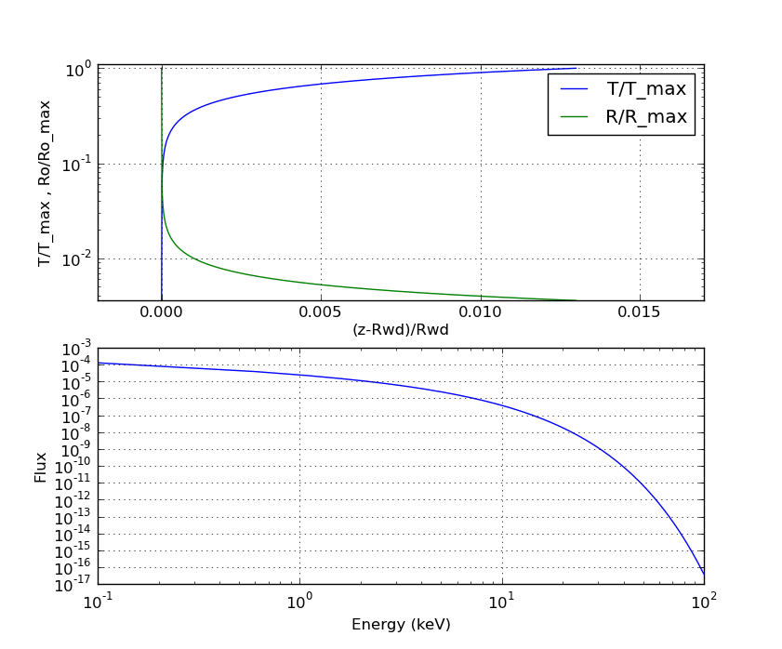
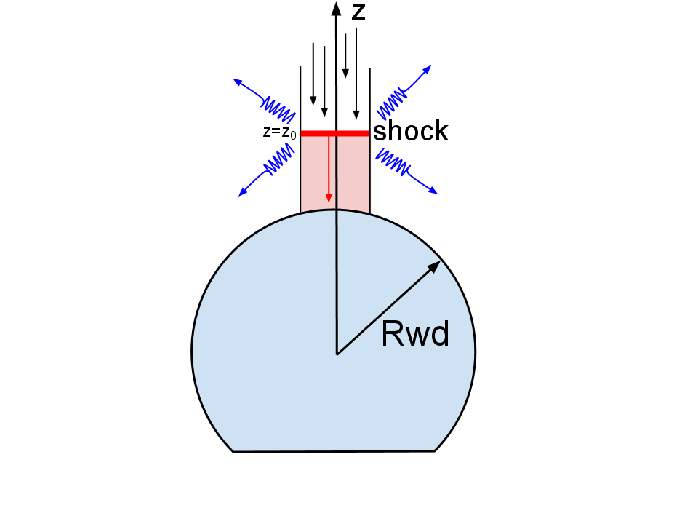


PSR – Post Shock Region
Celkové spektrum tepelného brzdného žiarenia:
Kde j(z) vyzerá:
Zombeck (1990), Suleimanov (2005)

Slide 11


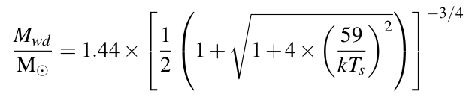
Určenie hmotnosti
V diplomovej práci bližšie popisujem tzv. metódu kontinua:
Hlavný “chladiaci” mechanizmus je tepelne brzdné žiarenie.
Comptonov jav a cyklotrónová emisia sú zanedbatelné v IP.
Teplota PSR regiónu je stabilná.
Vzdialenosť PSR od povrchu WD je menšia ako jeho polomer.
Teplotu PSR je možné získať aplikáciou vhodného modelu brzdného
žiarenia na data, napr v XSPECu.
Využitím nasledovných vzťahov:
Nauenberg (1972)

Slide 12
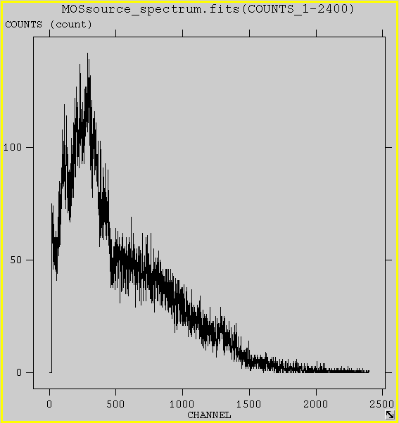
Spracovanie
Získanie dát: ISDC data archív ~1.8 TB
http://www.isdc.unige.ch/integral/archive
ISDC Off-line Scientific Analysis (OSA) ver. 9
HEAsoft 6.11.1
og_create
ibis_science_analysis
mosaic_spec
Získané mozaiky v: 20-100keV pre 10 binov
Získanie dát: XMM-Newton Science Archive ~ 5GB
http://xmm.esac.esa.int/xsa/
XMM-Newton SAS
HEAsoft 6.11.1
Príprava dát: cifbuild, odfingest, emchain, mos-filter
Spektrum zdroja a pozadia: evselect
rmfgen, arfgen, specgroup
Získané spektrá v 1-10 keV
Na spracovanie som používal:
INTEGRAL - eddie : 2x Xeon E5420 2.5GHz (2x4 core), 10GB RAM, 8.1T disk array
XMM -Troll: (moj notebook) Core i7 M620 2.67GHz (4core), 4GB RAM, 3T disk array

Slide 13
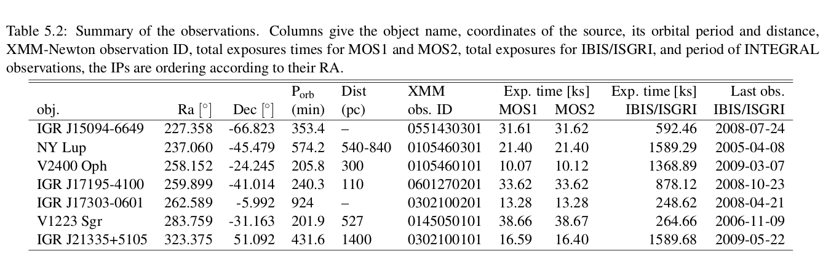
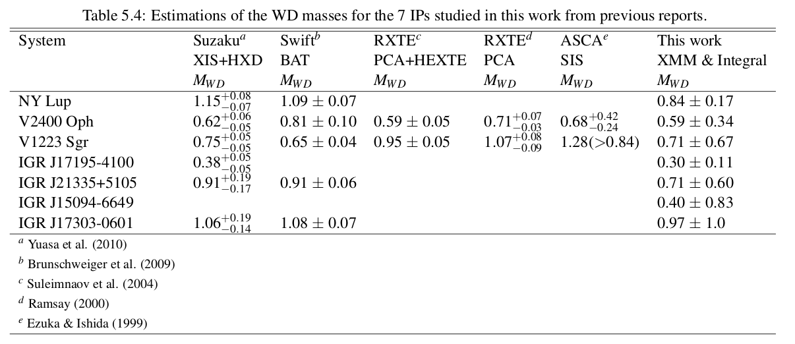
Výsledky I

Slide 14
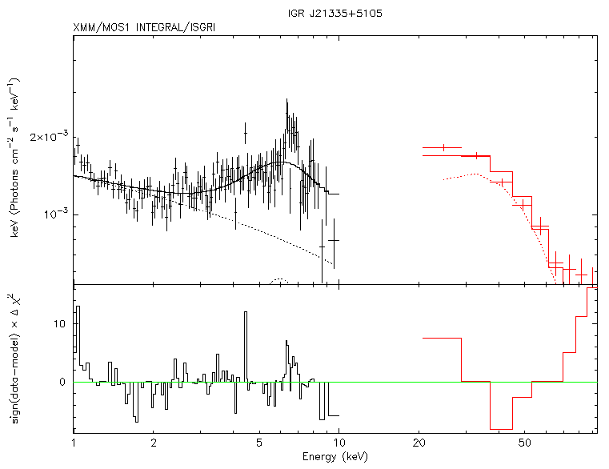
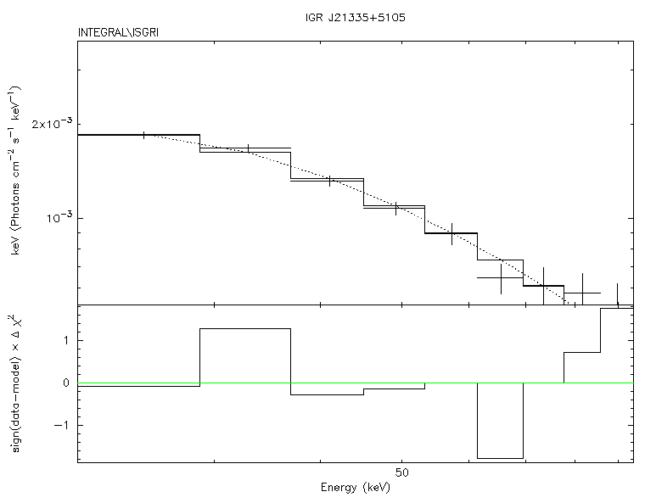
Výsledky II
Zobrazenie spektier IGR J21335+5105, výsledná hmotnosť WD
v tomto prípade: 0.7 +/- 0.6 M⊙

Slide 15
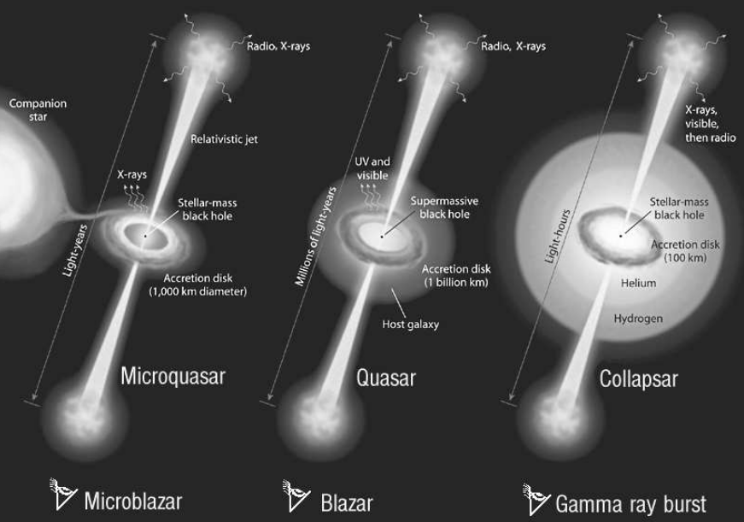
Záver
Opísaná a vyskúšaná metóda určovania hmotnosti bieleho trpaslíka v IP je jednou z mála možností ako určiť jeho hmotnosť v takýchto systémoch.
Hmotnosť WD je fundamentálny parameter, distribúcia ich hmotností a výskum akréčneho toku majú široké dôsledky nielen v štúdiu dynamiky týchto systémov, ale aj v kozmologických úvahách.
Akrécia hmoty na kompaktné objekty je jedným z najdôležitejších zdrojov energie vo vesmíre.
V mojej práci som určil hmotnosti 7 bielych trpaslíkov. Výsledky korešpondujú s doteraz známymi hmotnosťami. Žiaľ sú zaťažené relatívne veľkými chybami.
Tie sú spôsobené prevažne zložitou kalibráciou.
Mirabel (2002)

Slide 16
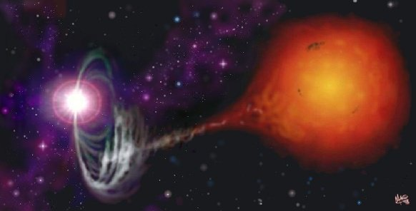
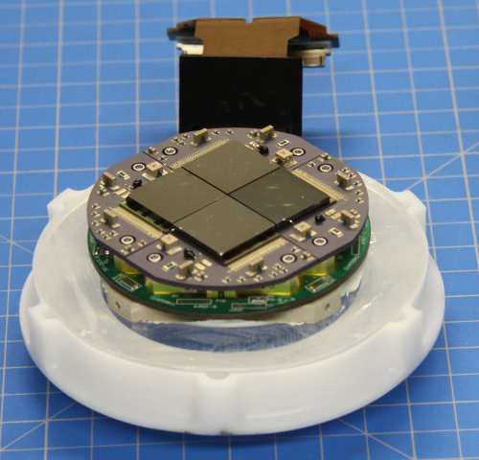
Ďakujem za pozornosť
Prácu je možné nájasť v databáze is.muni alebo
https://github.com/kockam/dipl

